Slide 1
2013-2017
华南师范大学信息化建设的认识体会
华南师范大学 林南晖

Slide 2
信息化工作三点变化
信息化
教学启航
队伍形成
生态平衡
核心
保障
土壤

Slide 3
01
起点

Slide 4
起点
硬件基础
三大平台
信息化应用
01
02
03
2.5G的出口
示范性的无线网
不统一的上网机制
小型机+SAN存储的硬件平台，各自为政
没有统一身份认证机制
仿真单点登录（账号映射）
数据中心无法驾驭，没有
数据共享能力
信息门户无人能维护
一期建设十几个应用，所用寥寥无几
（资产、OA、财务、教务）
业务部门热情不高，
没有工作协同
教学信息化为0

Slide 5
原因
信息化部门对建设规律缺少正确认识
学校没有信息化保障队伍
业务部门对信息化没有热情
why
软件技术没有今天成熟
没有信息化成长的生态环境
缺少成熟的应用系统

Slide 6
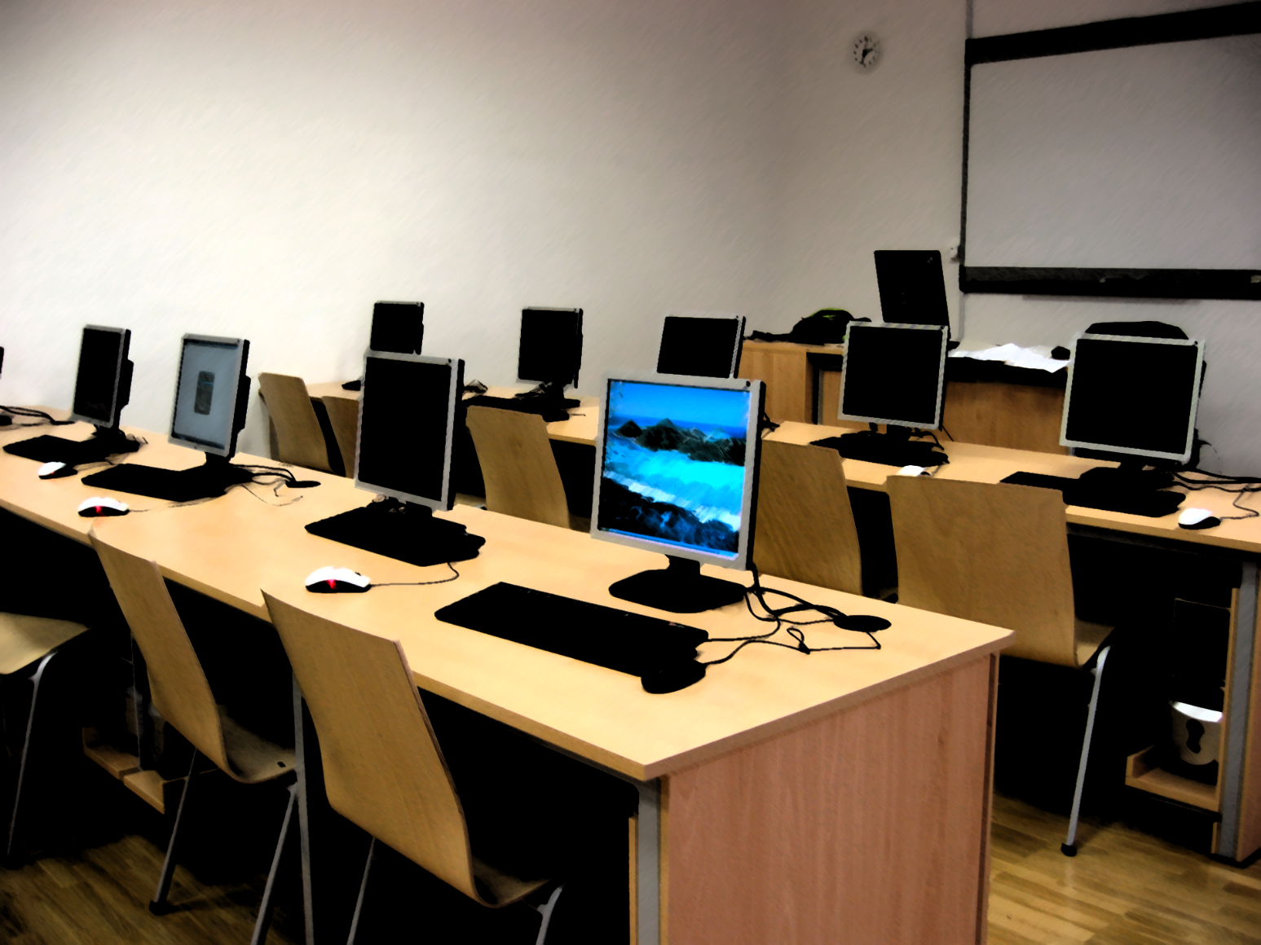
对信息化认识与需求的提高
成果

Slide 7
2016
02
现状

Slide 8
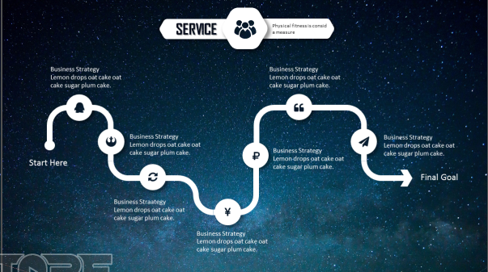
网络设施
自主成果
信息化应用
2017
2013
信息化公共云平台
基础应用支撑平台

Slide 9
网络设施
01
17.4G出口带宽，涵盖主流运营商
软、硬应用高度统一的认证体系
04
02
一校三区全光纤连接
波分复用
全校无线网高质量全覆盖
(多厂商设备)
05
03
校园网扁平化
06
有线/无线一体化

Slide 10
基础支撑平台
高度集中的统一身份认证
（MySql+Oauth2.0+SAM+LDAP）
仿真场景（地图）服务平台
（校内导航、文化传承、周转房、资产、节能）
电子支付平台
（对接微信支付，涵盖学费、住宿费、报名费、网费等）
01
07
02
高度集成各类服务的综合门户
（校园移动APP，微信企业号）
06
03
自我掌控的共享数据中心
（Oracle ODI）
05
04
站群系统上收了学校的80%网站
（提升安全、共享信息）
表格填报服务平台（一表通）
（解决教师重复填表难题）
坚实的平台自我掌控能力

Slide 11
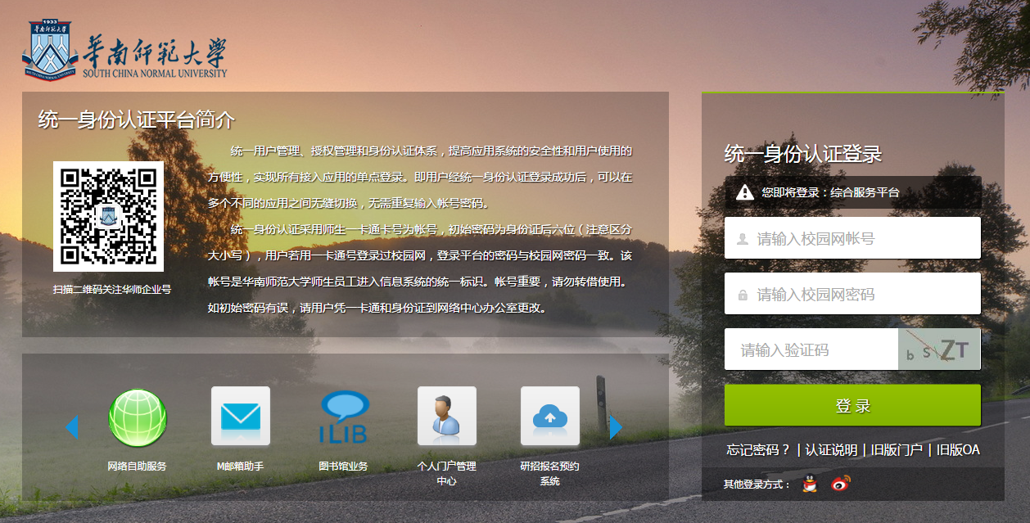
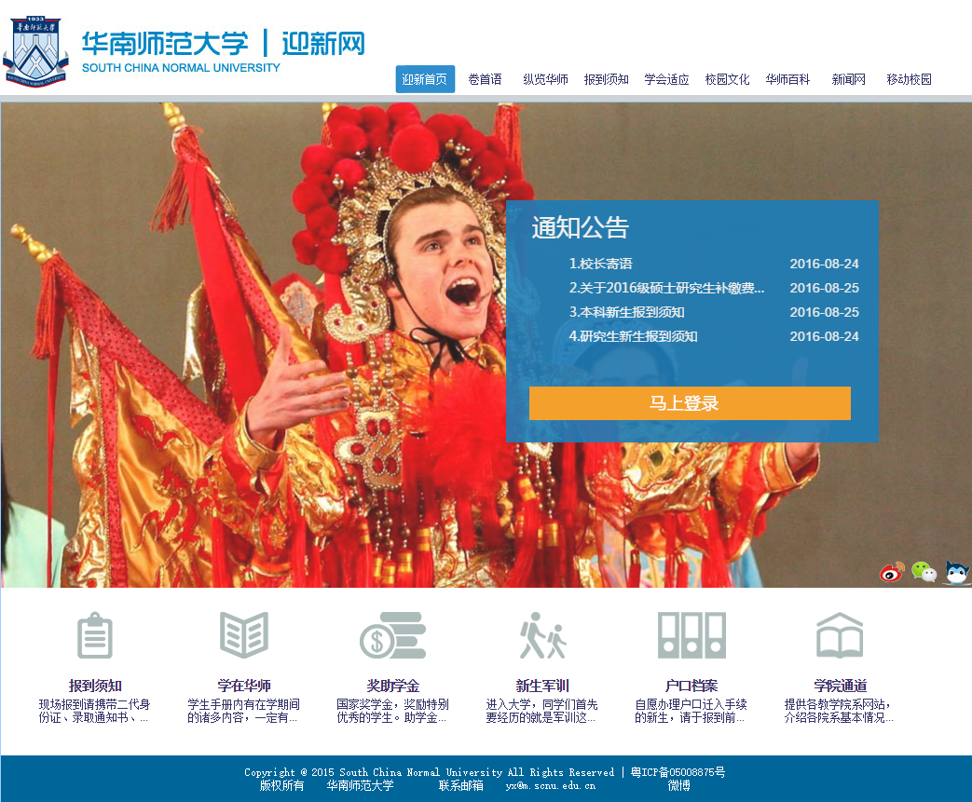
信息化应用
统一认证
微信企业号
数字迎新
Start
01
03
05
02
04
2013
华师小木
官方微信“小晚”

Slide 12
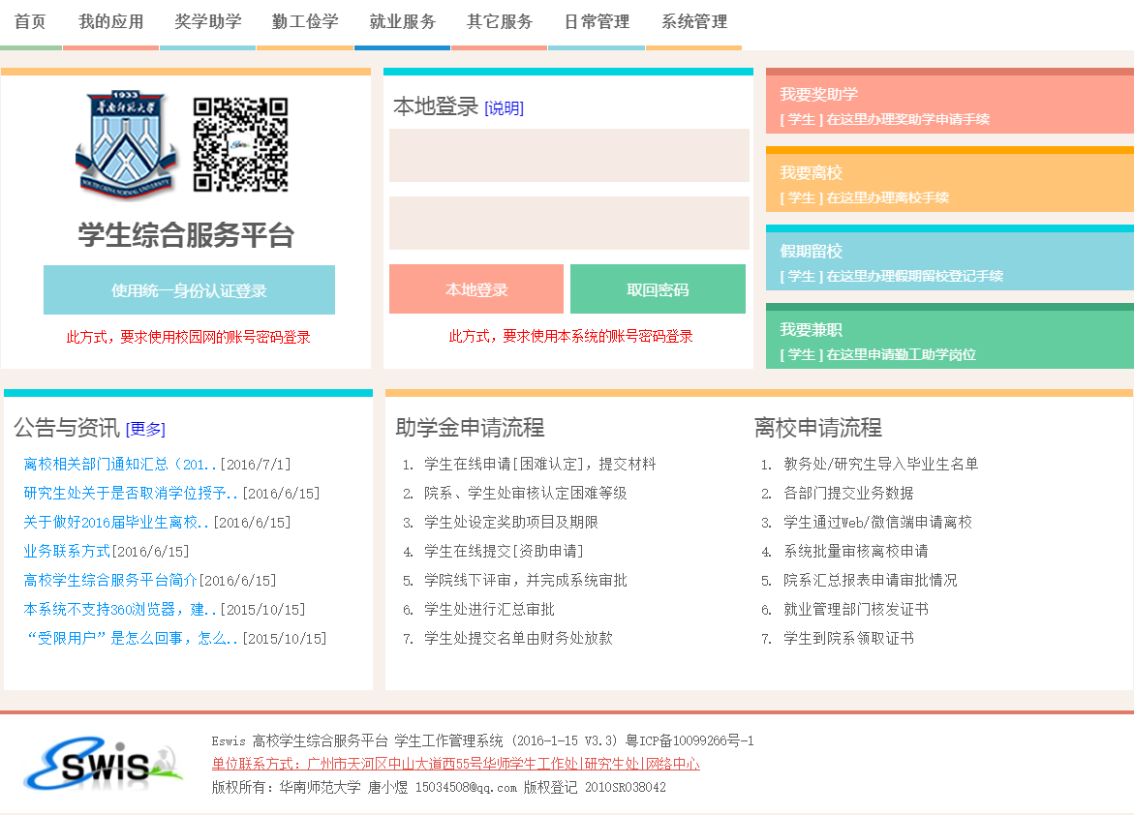
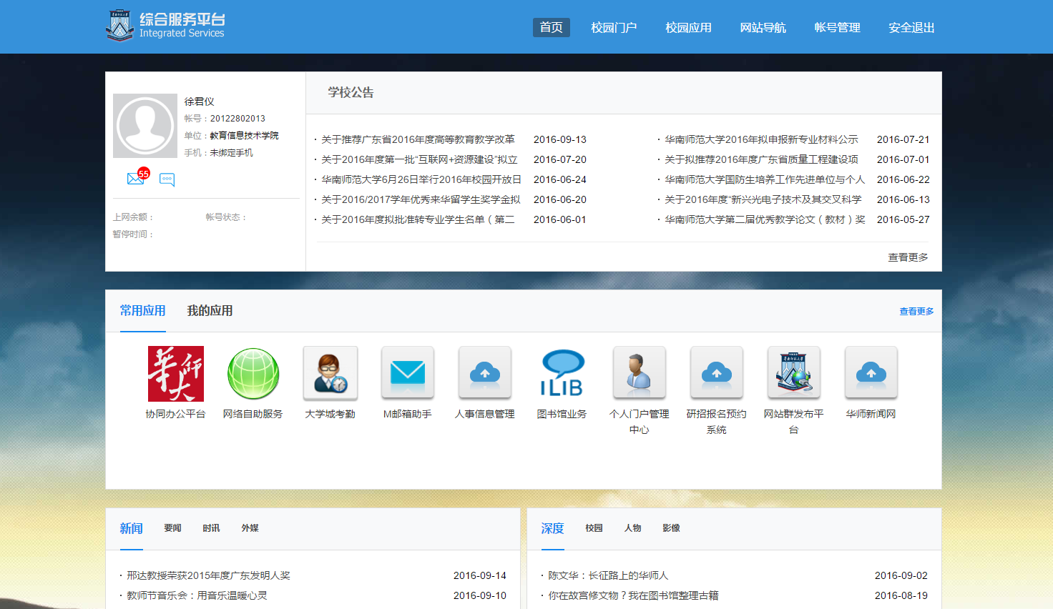
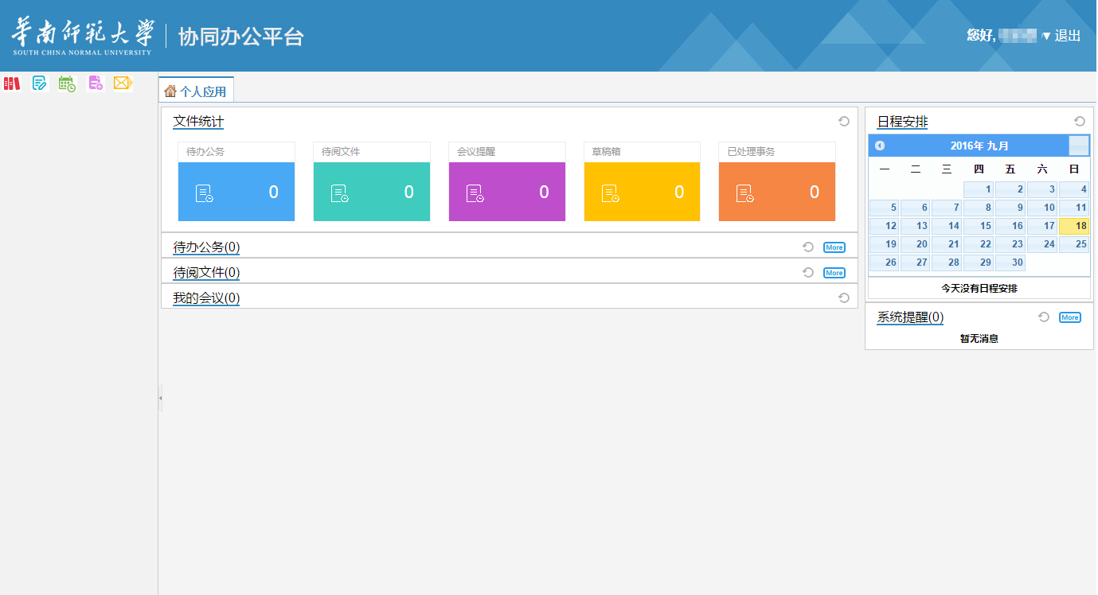
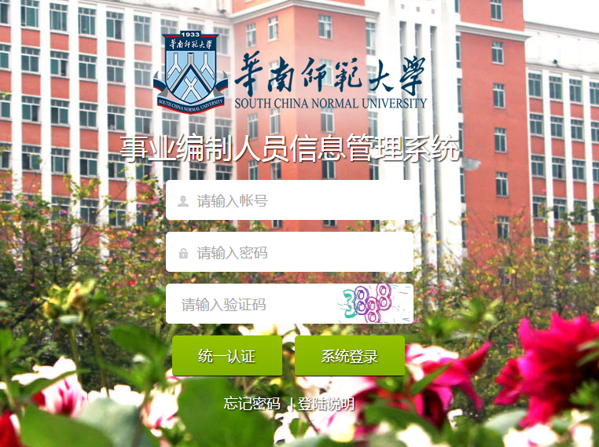
信息化应用
“毕业离校”
学生综合服务
教工综合服务
07
09
06
08
10
华师“陶小二”
协同办公系统
人事管理

Slide 13
信息化应用
13.后勤管理
17. 广东教育事业数据统计
21.数科院工作绩效管理
11.在线教学平台
19.国有资产管理
15.研究生管理
20+
2016.9
18.留学生管理
14.研究生预约报名
20.教师个人主页
12.医保服务
16. PPfix IT运维服务平台

Slide 14
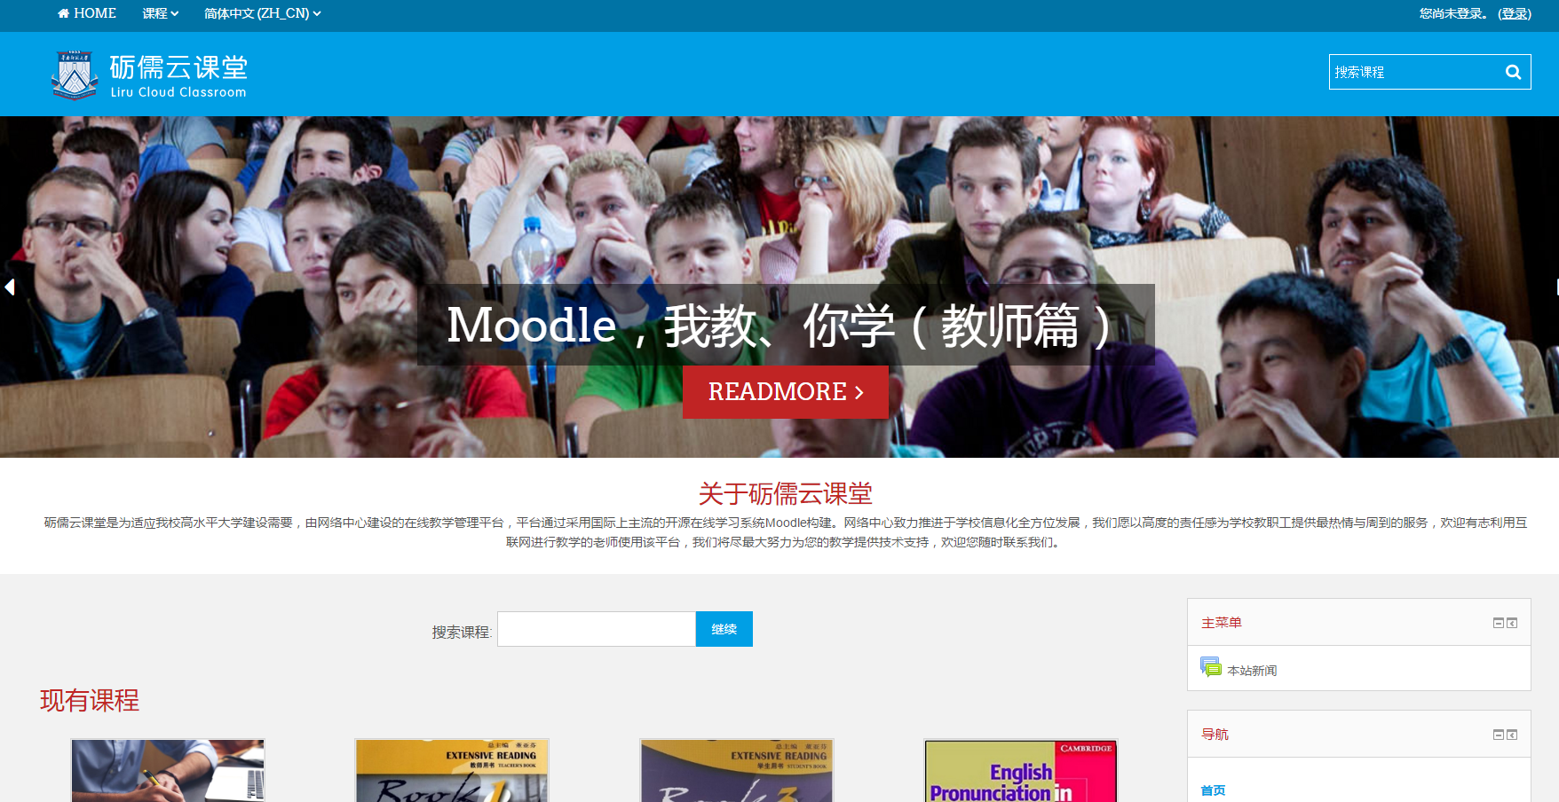
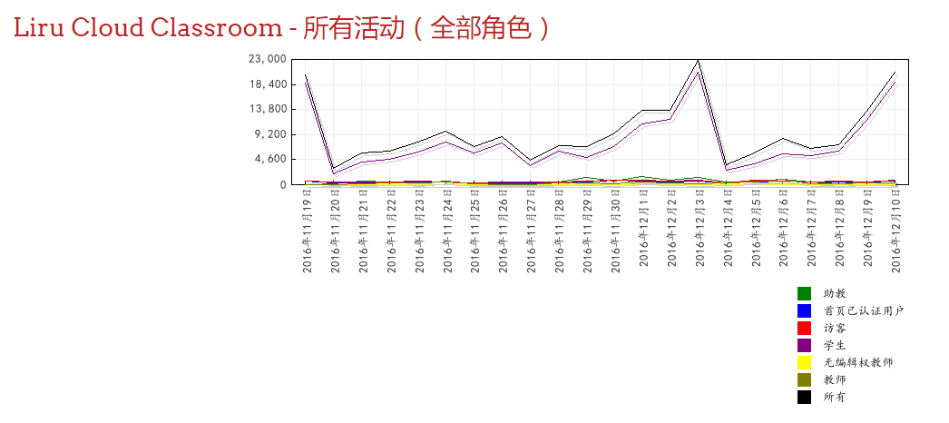
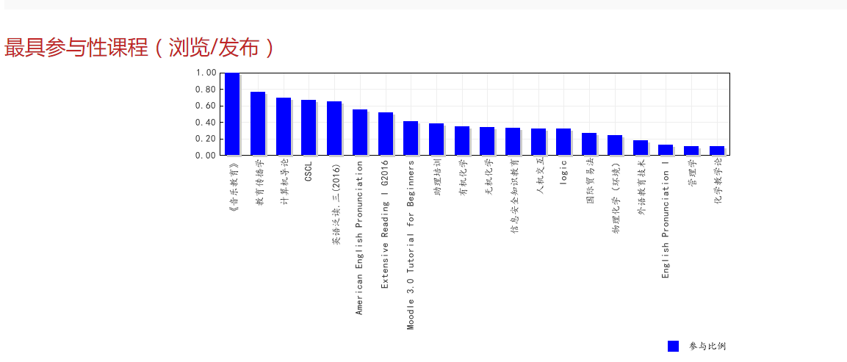
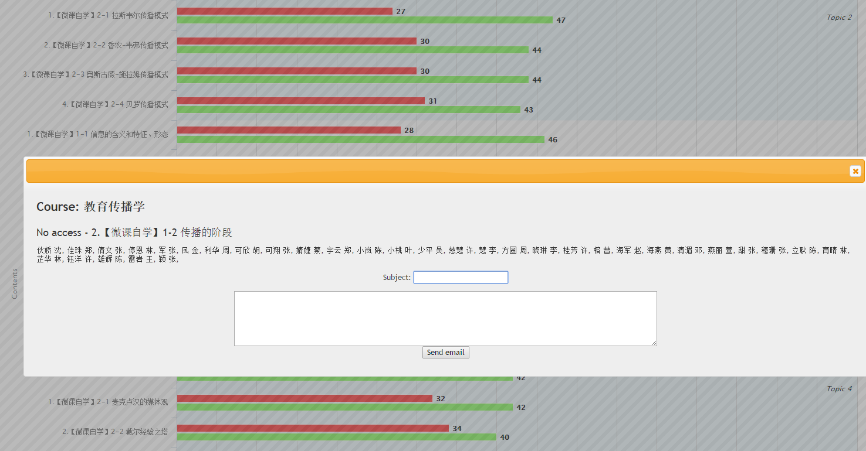
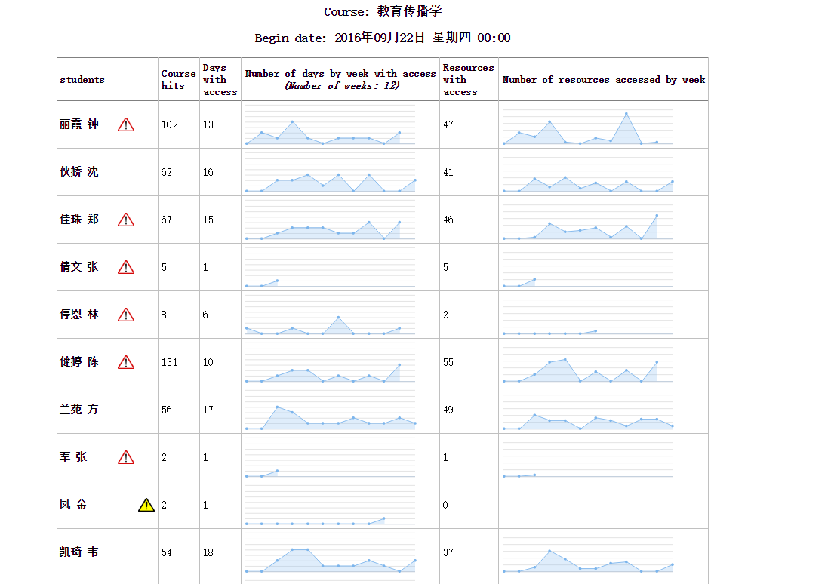
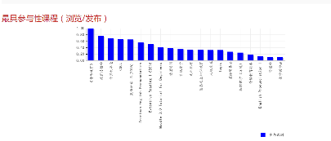
信息化应用
网络中心集成的在线教学平台

Slide 15
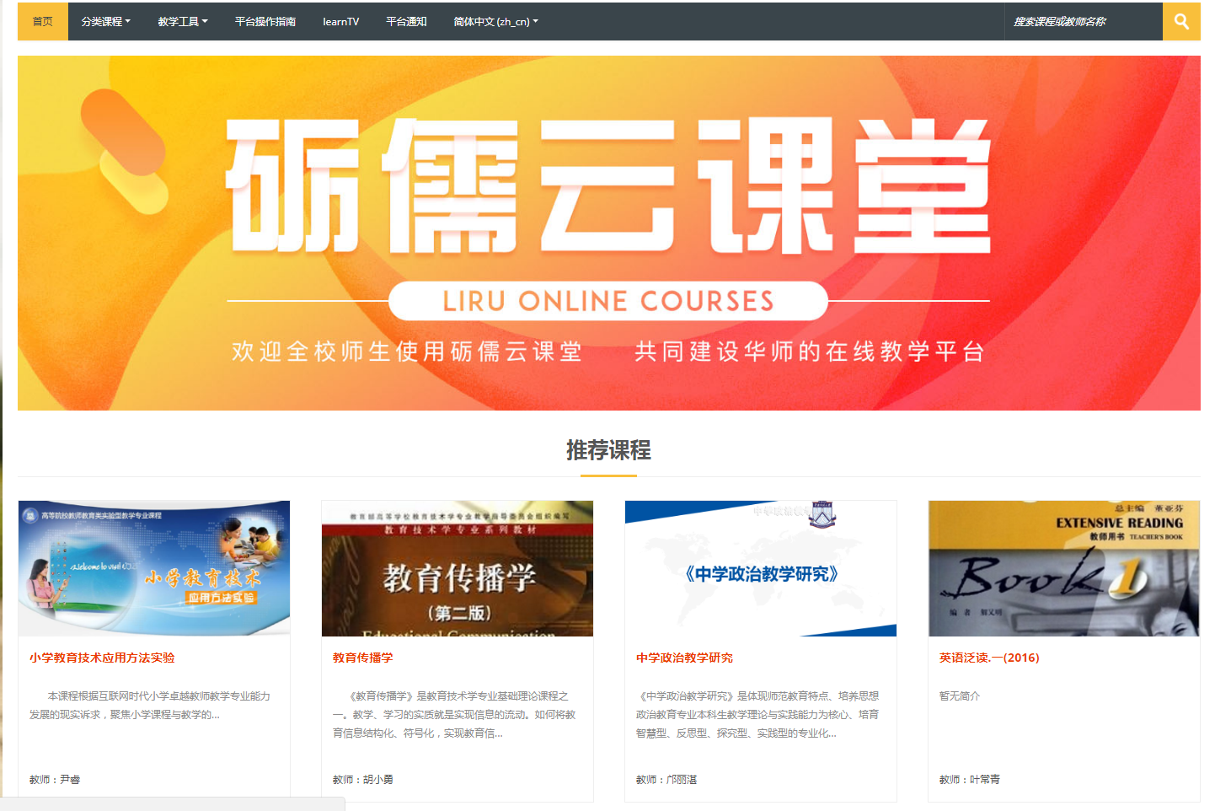
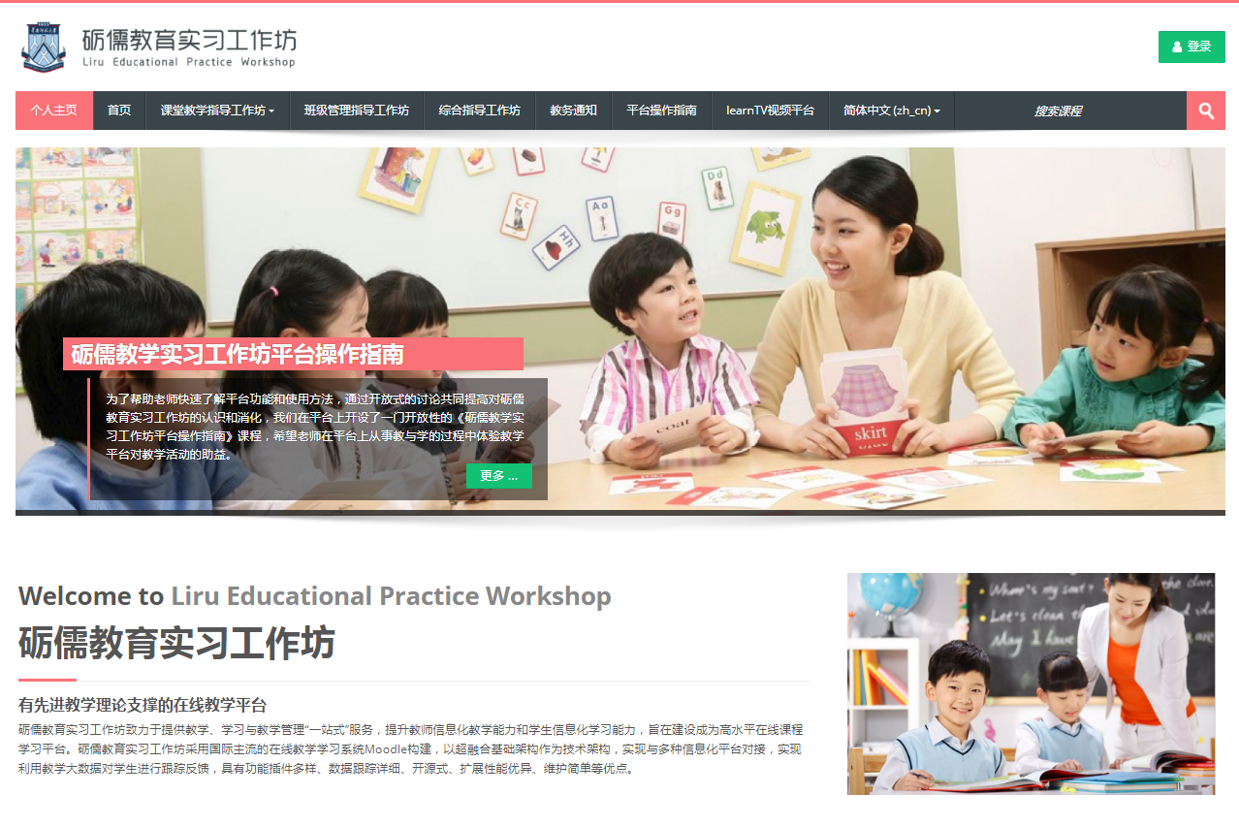
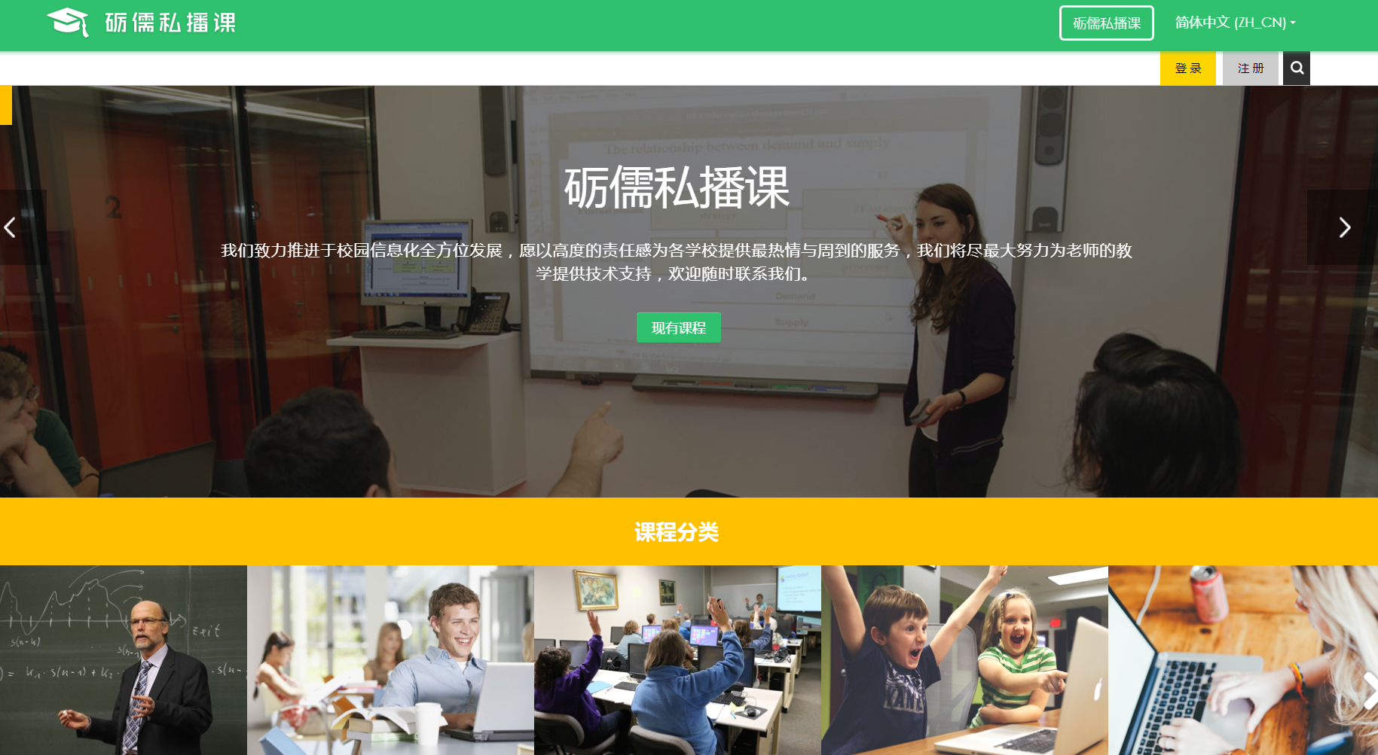
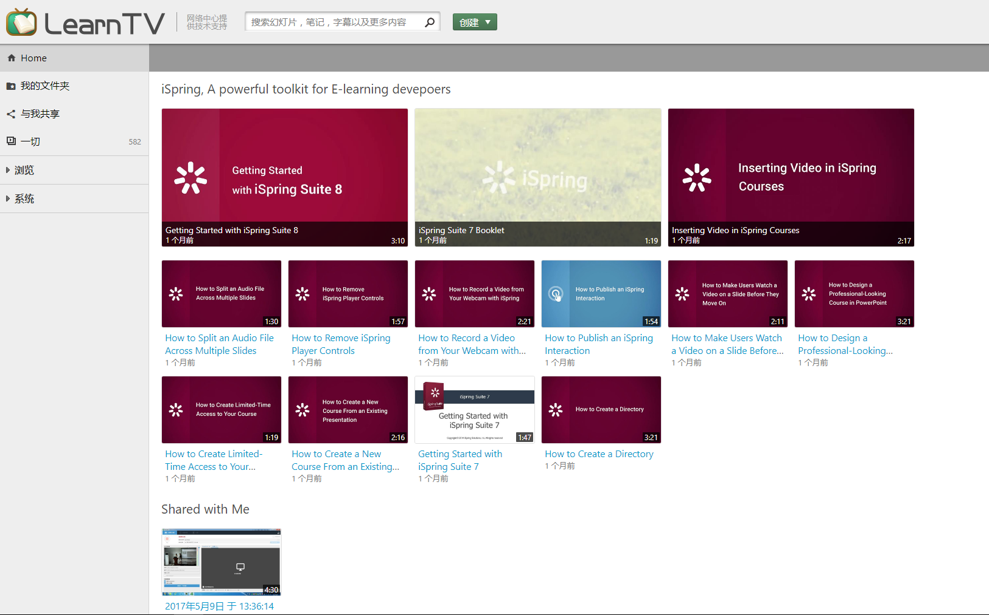
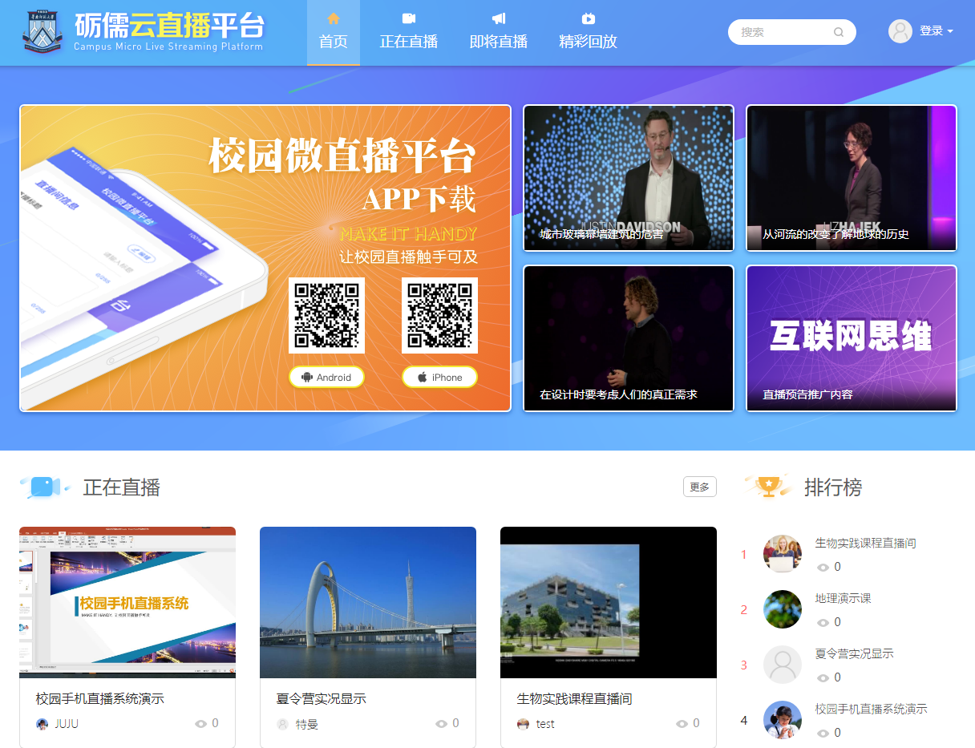
“互联网+教育”系列应用形成

Slide 16
自主成果
已发布多个解决方案，应用在多个学校。
已申请多项著作权，多项专利正在申请中。
04.招生考试综合服务系统
03.超级表单系统
05.学生综合服务系统
02.统一媒体发布与管理系统
（网站群与微信公众号统一管理系统）
06.Moodle在线教学系统二次开发集成
07.标准化的四大基础平台
（统一认证、综合门户、数据共享中心、网站群）
01.云控物联传感大数据平台
08.云WAF、一键断网

Slide 17
生态环境
用户普遍认同网络中心的服务质量
01
05
02
数据共享不再有管理层面的困难
与业务部门建立了信任关系
04
03
关键性校领导转变了对网络中心的认识
形成了跨部门的信息化协作组织
（信息化与新体工作组）

Slide 18
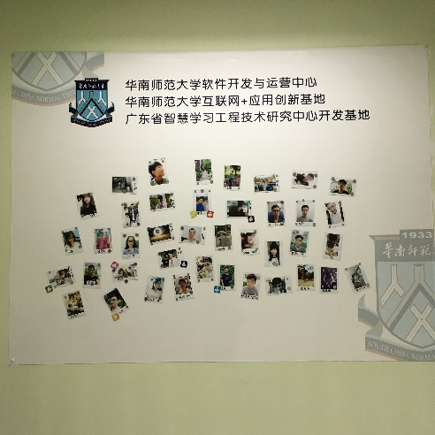
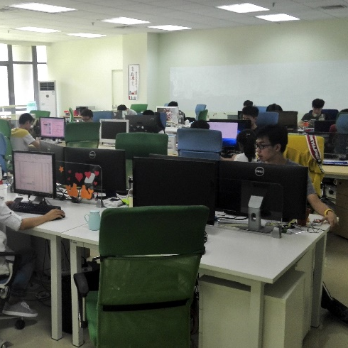
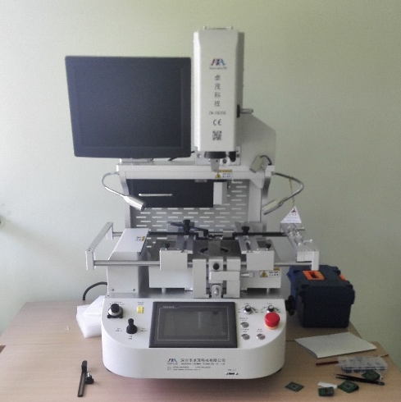
开发团队
1.5→10+
软、硬皆有
团队人数
团队成分
开发场地
超过 300 m²
常年有实习生多人
团队组成
工作场地

Slide 19
转变
三年多时间，我们实现了“五个转变”
01
02
03
04
05
思维转变
态度转变
模式转变
环境转变
方法转变
从管理思维到服务思维
从无为被动到主动出击
从依赖企业到自主开发
从单打独斗到众人拾柴
从安于现状到谋求创新

Slide 20
重心转移
2016年9月开始，信息化重心转移
管理、服务
教学深度融合

Slide 21
03
思考

Slide 22
几个统一？
?
理想与现实有差距、理论与实际不结合
领导不深入、实际不领导
部门没地位，实际难领导
“统一建设”，引发角色错位
“四个统一”，误解为包大揽
伪命题：“不 ‘统一建设’ 就形成信息孤岛”
统一领导
01
05
分步实施
02
04
统一建设
统一规划
03
统一标准

Slide 23
跨越式发展
跨越式发展
大跃进
≠
借鉴过去的经验教训基础上，少走弯路
期望信息化可以一蹴而就
运用最新的技术，建设起点更高
多上快上
信息化有自身的发展规律，与意识有关，与素养有关、与“生态环境”有关，不可能飞跃前进

Slide 24
谁是主角?
公共平台，信息化部门主角；
业务系统，所属单位为主角；
项目成效归业务单位，
支撑成绩归网络中心，
积少成多，逐渐普遍认可；
技术单位的是技术支撑的角色；
不是“杨白劳”，劳多得多
业务单位
网络中心
OR
这也是一个关系信息化“生态环境”的重要问题之一

Slide 25
角色定位?
转变
不做选型者、只做参谋者
不做立项者，扮演论证者
申请经费，指导招标
把关统一身份认证、数据共享、系统安全
所有硬件平台网络中心提供支持

Slide 26
部门职能？
管理部门
服务部门
不同阶段，定位不同（由服务发展到管理）
初级阶段，服务是基础（认同感的获得）；
兼具管理，助力加速发展
最终走向管理与服务并重。
OR

Slide 27
部门定位
多种举措全员强化服务意思（用户、单位、领导）
通过深化服务获得认同（QQ群、7*8小时服务、学生助理）
联合学生社团（消息传递、服务宣传）
以服务的姿态完成管理任务（规划、立项、论证、经费）
基本做到了0投诉
全校用户心目中最有服务精神的单位
兄弟部门心目中最有服务价值的单位

Slide 28
开发能力
没有自我开发能力，信息化水平很难是高水平
没有技术团队，跨业务系统的集成无从谈起；
没有软件团队，业务系统的个性化功能很难实现；
没有软件团队，学校突发性信息化需求难以满足；
没有软件团队，有想法没能力
没有软件团队，创新性工作无法开展
没有技术团队，只能任人宰割；
没有安全团队，就没有自主防护和安全分析能力
Q：开发能力，是高层次服务的基础？
这也是一个关系信息化“生态环境”的重要问题之一

Slide 29
开发定位
创新小产品
个性化应用
跨系统集成
突发性需求
moodle教学平台集成
“为”
陶小二
物联网云控
云WAF
各类收费与支付平台集成
“不为”
有成熟产品的业务系统不做
需求不够清晰的系统不做
有企业乐于开发的项目不做

Slide 30
开发团队
合约制为主导，人员薪酬逐步向市场靠拢；
能力导向，不过分追求学历；
尊重每个人的想法和劳动；
尽量从实习生中发现人才；
个人个性化需求的满足（被信任感、成就感）；
鼓励应用创新和成果转化，鼓励获得创新收益；
继续探索更创新灵活的机制，探索企业化道路。

Slide 31
软件团队架构
智能硬件组
后台业务组
01
02
90后为主
04
03
学生创新团队
WEB应用组
团队里的技术分布：
java、php、web前端、数据库、stm32、蓝牙开发、嵌入式

Slide 32
风险与机制
机制风险
人员流动
风险
自我造血（逐步形成委托开发、有偿服务）
产品转化（面向需求开发、发现转化可能）
机制

Slide 33
企业合作
在企业的优势领域合作
理念、技术、服务，是否在乎你
在带来共同价值的方向合作
学校自身需求的满足、企业转化产品的可能、项目的示范意义；
产品合作少提个性化、多找共性点，促进产品的稳定
深度参与合作
深度了解项目才有长期维护能力
规避需求不可控的开发合作
尊重企业的人力投入、附上不能验收的项目。
通过合作，促进队伍成长
与本地企业合作，寻求形成良好生态

Slide 34
APP or 微信企业号
相当于传统的C/S模式还是B/S模式的问题
APP → C/S
微信 → B/S
“华师小木”、“微信企业号”并存

Slide 35
下一步
物联智能校园
02
全方位的信息化教学服务支撑
01
03
大数据治理

Slide 36
谢谢聆听！

